Slide 1

Agile software entwicklunG für automobile Anwendungen
[Abbildung 1]

Slide 2
Agenda
Einleitung Agile Softwareentwicklung
Einordnung in den Produktentstehungsprozess
Agiler Prozessablauf an einem Beispiel im Automotive Bereich
Agil im Vergleich zu herkömmlichen Prozessen
Fazit
Ausblick

Slide 3
Einleitung agile softwareentwicklung
Was bedeutet eigentlich agil zu sein?
Anpassungsfähigkeit, Schnelligkeit
Häufiger Einsatz von IT-Tools im Produktentstehungsprozess
Wie ist das Vorgehen soll Software selbst entwickelt werden?
Notes:
Was bedeutet eigentlich agil sein? Agil sein bedeutet, dass man schnell und wendig ist. Das ist auch das Ziel der agilen Softwareentwicklung. Es soll mit ständig angepasstem Vorgehen schnell vorzeigbare Ergebnisse erreicht werden.
Im Laufe der Vorlesung wurden immer wieder IT-gestützte Ingenieurwerk- zeuge und deren Einsatz im Produktentstehungsprozess erwähnt. [1] Aber wie ist ei- gentlich das Vorgehen, wenn das IT-Tool nicht bei beispielsweise beim Anforderungs- management oder der Entwicklung in der Konstruktion unterstützen soll, sondern Soft- ware selbst entwickelt werden soll? –> Wollen wir im Verlauf der Präsentation am Bei- spiel Automotive Bereich erläutern.

Slide 4

„Agile Softwareentwicklung ist ein Sammelbegriff für eine Reihe von Frameworks und Praktiken, die auf den Werten und Grundsätzen beruhen, die im Manifest für agi- le Softwareentwicklung und den dahinter stehenden zwölf Prinzipien zum Ausdruck kommen.“

Slide 5
Einleitung Agile Softwareentwicklung Agile Manifesto
Individuen und Interaktionen vor Prozessen und Werkzeugen
Funktionierende Software über umfassende Dokumentation
Zusammenarbeit mit dem Kunden statt Vertragsverhandlungen
Reagieren auf Veränderungen statt Befolgen eines Plans

Slide 6
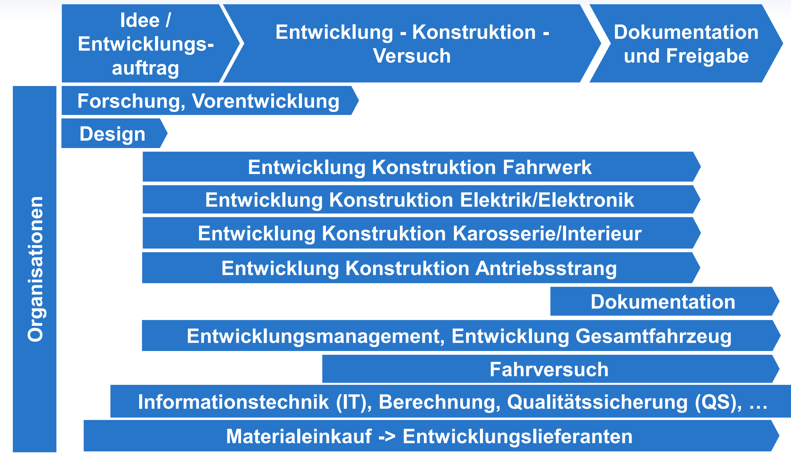
Einordnung in den Produktentstehungsprozess

Slide 7
Einordnung in den Produktentstehungsprozess
Entwicklung Konstruktion Software

Slide 8
Einordnung in den Produktentstehungsprozess
Prozesse in der Produktentstehung unterliegen ständigen Optimierungen hinsichtlich Zeit-, Kostenersparnis und Verbesserung der Qualität
(Um diese hohe Komplexität im Entwicklungsprozesse zu beherrschen, ist der zielgerichtete Einsatz von IT-Tools unverzichtbar)
Die Prozesse und Schnittstellen werden an die Anforderungen im Produktentstehungsprozess angepasst
Heute ist als Unternehmensstruktur das Cross Enterprise Engineering üblich, hier werden die Organisationseinheiten miteinander vernetzt um parallel an einem Produkt zu arbeiten (siehe Entwicklungsfolie S. 29)

Slide 9
Einordnung in den Produktentstehungsprozess
Dabei hat sich in den letzten Jahren herausgestellt, dass die Entwicklung von Softwarekomponenten eines Produkts /Software als Produkt andere Anforderungen an die Prozessabläufe hat
Hier wird zum Beispiel ein hohes Maß an Flexibilität gefordert, Anforderungen und unterliegen einem schnelleren Wandel, hier werden häufig Änderungen vorgenommen (Wen HW Änderungen zu teuer werden, muss SW ausbaden)
Aufgrund der zunehmenden Bedeutung und Komplexität von SW in den Produkten, würden wir im PEP einen eigenen Strang für die SW Entwicklung eröffnen
(Besondere Anforderungen in der SW Entwicklung führen zum Einsatz agiler Methoden)

Slide 10
Agile Softwareentwicklung an einem Beispiel im Automotive Bereich
Entwicklung von Bremssystemen / Bestimmte Funktion?
Welche besonderen Anforderungen habe ich denn in der SW-Entwicklung im Vergleich zur Elektrik/Elektronik Entwicklung?
Hohe Flexibilität
Hohes Maß an Änderungsmanagement
SW-Architektur und ihre Untereinheiten
Dokumentation
Einheitlicher Stil/ Nachvollziehbarkeit/Qualitätssicherung

Slide 11
Agile Softwareentwicklung an einem Beispiel
Anpassung der Organisationseinheit an agile SW Entwicklungsprozesse
Wie sieht das Gerüst aus? Welche Schnittstellen habe ich?
Bsp. Aus der Praxis (Bosch, Porsche) SAFe Scaled Agile Framework (beliebt bei großen Projekten)
Visualisierung der Prozesse/Schnittstellen/zeitlichen Abläufe
Sowohl auf Management wie auch auf Entwicklerebene
Framework liefert ein Set für Organisations und Workflow Patterns
Wie läuft dann beispielhaft die Entwicklung einer SW-Funktion ab? (Beispiel Bremssysteme) Anforderung→ Planung→ Umsetzung→Dokumentation→Freigabe im SAFe

Slide 12
Agile Softwareentwicklung an einem Beispiel
Gründe für die Umstrukturierung
Bessere Kooperation zwischen den HW, SW, SYS teams
Kurze Entwicklungsschleifen
Zeitersparnis durch weniger Meetings/Reviews
SW: Späte Information über finale system requirements
SYS: Fehlende Funktionsspezifikationen
Test: späte Verfügbarkeit von Testsergebnissen
→ agiles Modell für schnellere und gezielte Absprachen (Effizienz bei Meeting)

Slide 13
Agile Softwareentwicklung an einem Beispiel

Slide 14
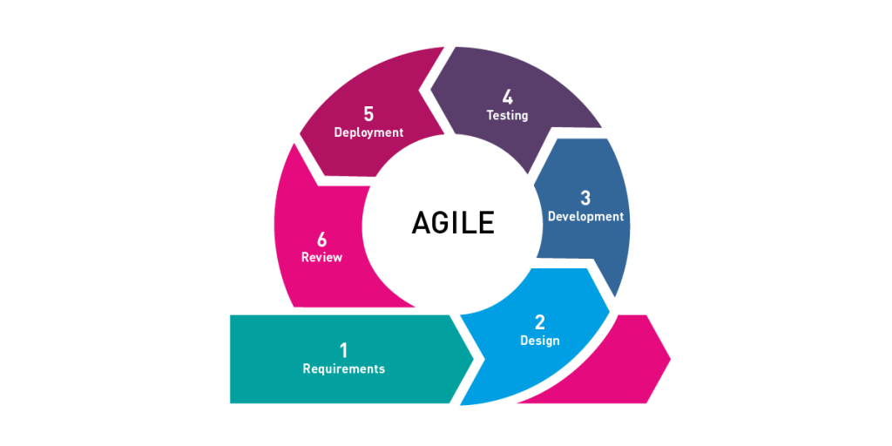
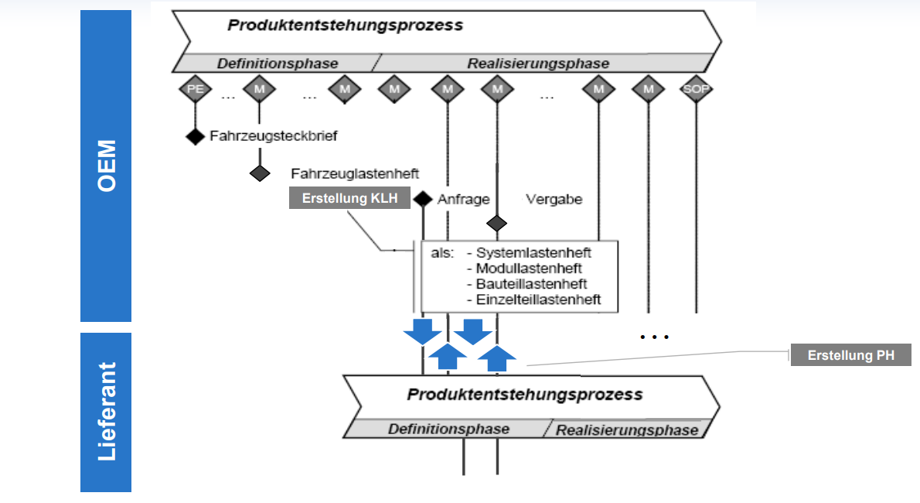
Agile Methoden im Vergleich zum herkömmlichen Produktentstehungsprozess
…
Lieferant & OEM
Produktentstehungsprozess
Realisierungsphase
Realisierungsphase
Definitionsphase
Definitionsphase
Abbildung x
Abbildung x
Agile Manifesto Kernthese (1) besagt bereits, dass Prozesse und Werkzeuge vernachlässigt werden sollen
Auch (3) widerspricht langwierigen Genehmigungsprozessen zur Erstellung verbindlicher Dokumente
Iterativer Prozess in ständiger Kommunikation mit dem Kunden
Definition der Anforderungen im Lastenheft
Zyklischer Prozess in ständiger Kommunikation mit dem Kunden zur Erstellung Pflichtenheft
Definitionsphase wird abgeschlossen bevor Realisierungsphase gestartet wird

Slide 15
Agile Methoden im Vergleich zum herkömmlichen Produktentstehungsprozess
V-Modell
Vertragsverhandlungen
Herausforderung
Art der Zusammenarbeit
Serienreife
Agile
Individuen & Interaktionen
Prozesse & Tools
Umfangreiche Dokumentation
Plankonformität
Steuerung der Zusammenarbeit
Planungshorizont
Zusammenarbeit mit dem Kunden
Funktionierende Software
Reaktion auf Änderungen

Slide 16
Agile Methoden im Vergleich zum herkömmlichen Produktentstehungsprozess
Herausforderungen und Lösungsansätze bei der Software-Entwicklung für automobile Anwendungen
Herausforderungen:
In vielen automobilen Anwendungen muss Hardware- und Software-Entwicklung synchronisiert werden
Hohe Sicherheitsanforderungen lassen keine „Bugfixes“ per Update zu
Lösungsansätze:
Ständiger Austausch zwischen SW- und HW- Team
Agiles Vorgehen an bereichsspezifische Anforderungen anpassen
Alle Aspekte des Softwareentwicklungsprozess soweit wie möglich automatisieren (Integration, Testing, Delivery)
Notes:
Ein großer Teil der SW im Auto wird für eingebettete Systeme entwickelt
Viele sicherheitskritische Systeme im Auto → Bugs können nicht einfach per Update gefixt werden
Erwähnen, dass es noch weitere Herausforderungen gibt, wie kulturelle Anpassungen von V-Modell zu Agile (ist aber nicht Automotive spezifisch)

Slide 17
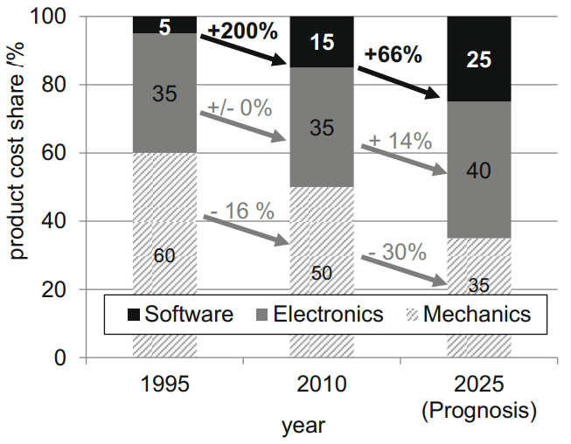
Ausblick
Softwareanteil in Fahrzeugproduktentwicklung steigt weiter
Trends wie Elektromobilität und autonomes Fahren mit großer Software-Komponente
Automobilindustrie wird Softwareentwicklungsabteilungen vergrößern und verstärkt agil arbeiten
Abbildung x

Slide 18
Danke für die aufmerksamkeit
Sarah-Anne Teuner, Rico Steinke MatNr. 203866, 196949 steuner@stud.hs-heilbronn.de, rsteinke@stud.hs-heilbronn.de

Slide 19
AbbildungsVerzeichnis
Symbolgraphik Agile (Quelle: stock.adobe.com)
Komponentenlastenhefte im Produktentstehungsprozess (Quelle: [1])
Agiler Prozesszyklus (Quelle: https://blog.iconnewmedia.de/de/agile-softwareentwicklung/)
Erhöhung der SW-Aktivitäten für die Fahrzeugproduktentwicklung auf der Kostenebene (Quelle: [5])

Slide 20
Literaturverzeichnis
Prof. Dr. A. Daberkow, “Prozessgestaltung in der Produktentstehung,” 2022.
H. Wolf and W. Bleek, Agile Softwareentwicklung: Werte, Konzepte und Methoden. dpunkt.verlag, 2011.
A. Alliance, “Agile 101.” https://www.agilealliance.org/agile101/. [Online; Stand 15.11.2022].
S. K. Anjum and C. Wolff, “Integration of agile methods in automotive software de- velopment processes,” in 2020 IEEE 3rd International Conference and Workshop in Óbuda on Electrical and Power Engineering (CANDO-EPE), pp. 000151–000154, 2020.
A. Schloßer, J. Schnitzler, T. Sentis, and J. Richenhagen, “Agile processes in au- tomotive industry – efficiency and quality in software development,” in 16. Interna- tionales Stuttgarter Symposium (M. Bargende, H.-C. Reuss, and J. Wiedemann, eds.), (Wiesbaden), pp. 489–503, Springer Fachmedien Wiesbaden, 2016.

